Slide 1


Работа в СУБД PostgreSQL
Импорт и экспорт данных
Notes:
https://www.firststeps.ru/sql/PostgreSQL/r.php?51

Slide 2
Импорт и экспорт данных базы данных PostgreSQL — это операции, которые позволяют переносить данные между разными средами, например, из одной базы данных в другую или из одной среды в другую

Slide 3
В PostgreSQL используются специализированные инструменты, такие как COPY-команда для импорта данных и pg_dump для экспорта
psql -U username -d dbname -f backup.sql
pg_dump -U username -d dbname -f backup.sql

Slide 4
Импорт
Импорт данных в базу данных PostgreSQL может осуществляться из разных форматов, например:
SQL-скриптов — содержат последовательность команд на языке SQL, которые выполняются в PostgreSQL для воссоздания структуры базы данных и заполнения таблиц.
CSV-файлов — часто используются при миграции данных из других СУБД или при интеграции с внешними источниками данных. Для импорта CSV-файла используется команда COPY, которая работает напрямую с сервером PostgreSQL.

Slide 5
Особенности импорта
Важно убедиться, что файл соответствует требованиям: корректный разделитель полей (по умолчанию запятая), правильная кодировка (обычно UTF-8) и согласованность формата данных в каждом столбце.
Команда COPY требует, чтобы файл находился на сервере базы данных, что может быть проблематично в некоторых конфигурациях.
Импорт базы данных в PostgreSQL. Изучение структуры базы данных - смотреть онлайн в поиске Яндекса по Видео

Slide 6
Импорт CSV через /copy в psql
\copy table_name FROM '/path/to/file.csv' DELIMITER ',' CSV HEADER;

Slide 7
Экспорт
Экспорт данных из базы данных PostgreSQL может осуществляться в разные форматы, например:
CSV — для полной таблицы используется команда COPY [Table Name] TO '[File Name]' DELIMITER ',' CSV HEADER.
Результаты запроса — для экспорта результатов запроса используется формат COPY ([Query]) TO '[File Name]' DELIMITER ',' CSV HEADER

Slide 8
Особенности экспорта
Можно экспортировать не полностью всю таблицу, а лишь некоторые данные, соответствующие условию.
Есть возможность контролировать выход: например, экспортировать только данные, но исключить DDL (заявления SQL, которые определяют схему базы данных).
Экспорт данных из базы postgreSQL в виде SQL-команд и дампа - смотреть онлайн в поиске Яндекса по Видео

Slide 9
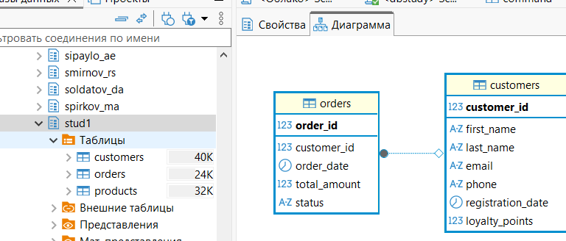
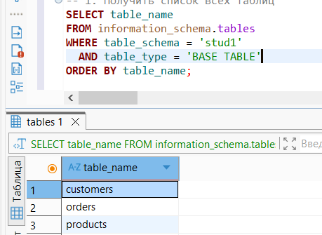
Получить список всех таблиц
SELECT table_name
FROM information_schema.tables
WHERE table_schema = 'stud1'
AND table_type = 'BASE TABLE'
ORDER BY table_name;

Slide 10
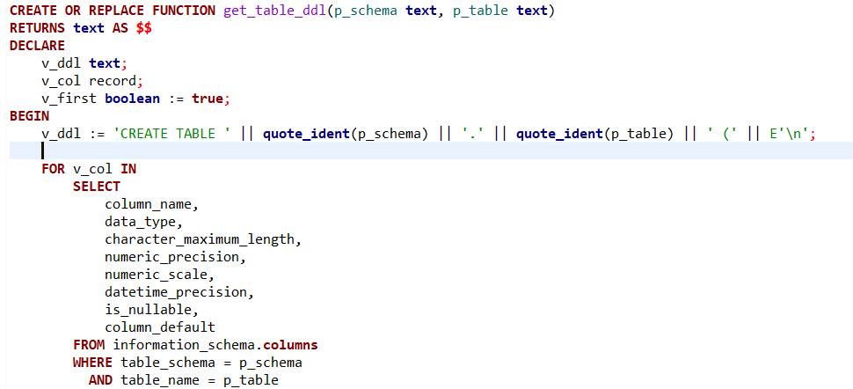
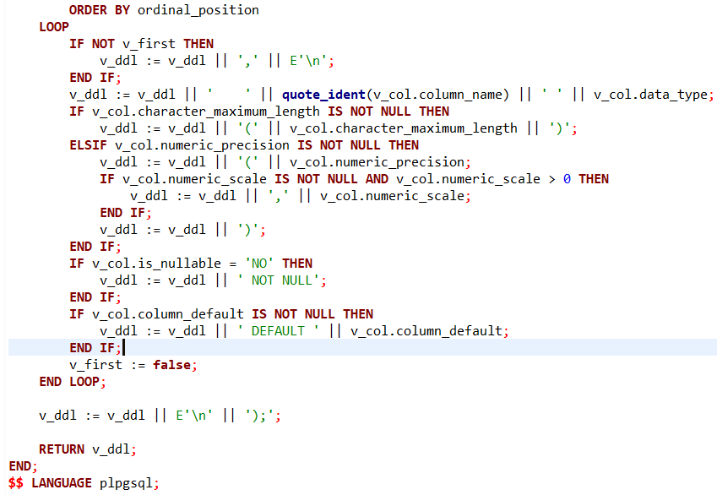
Функция для генерации CREATE TABLE

Slide 11
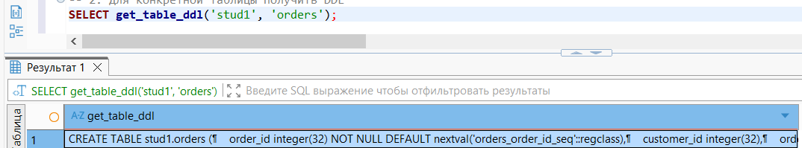
Для конкретной таблицы получить DDL
SELECT get_table_ddl('stud1', 'orders');

Slide 12
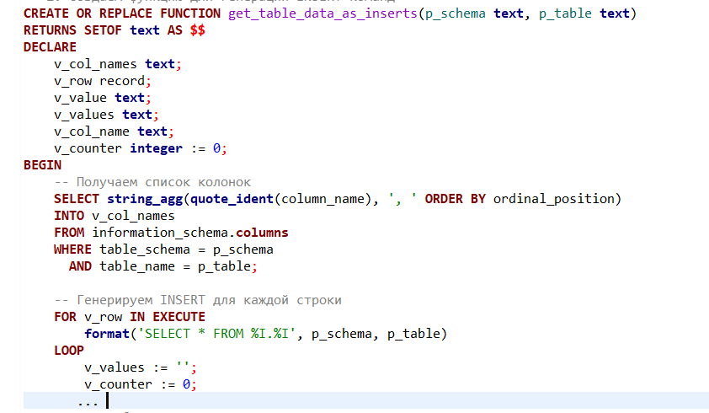
Функция для генерации вставки записей

Slide 13
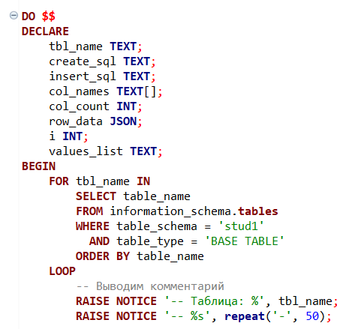
Для каждой таблицы: структура + данные

Slide 14
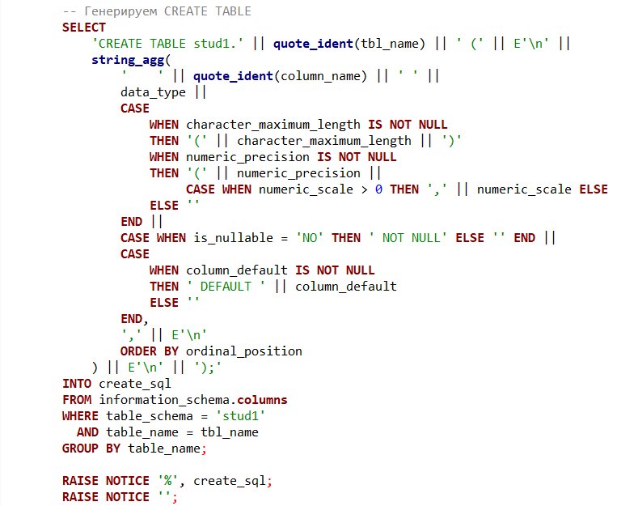
Для каждой таблицы: структура + данные

Slide 15
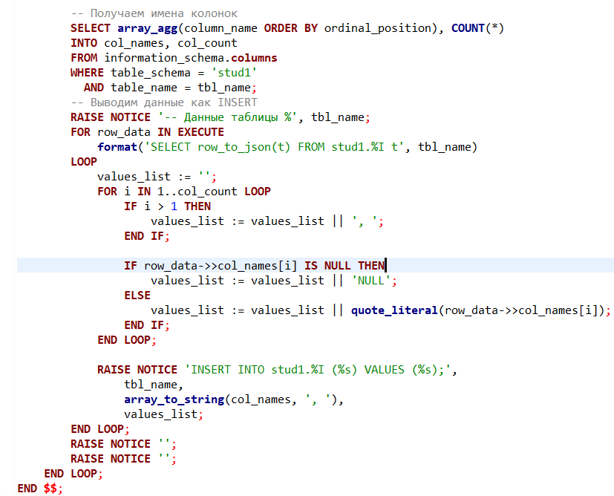
Для каждой таблицы: структура + данные

Slide 16
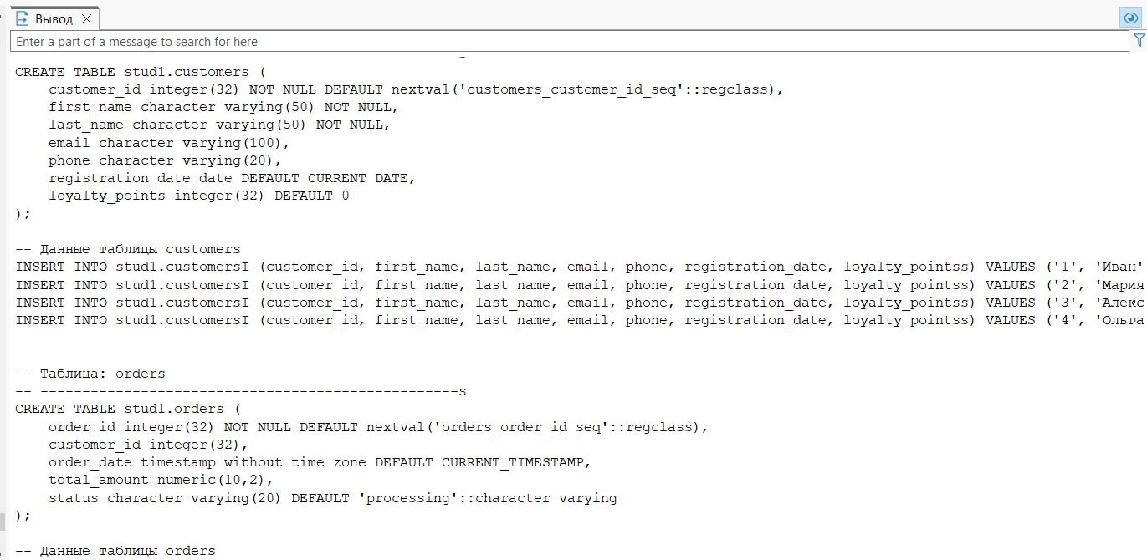
Полученный результат

Slide 17
Проблемы с кодировками и спецсимволами
Основные причины проблем:
Несовпадение кодировок между источником данных и БД
Неправильные настройки клиента (psql, pgAdmin, приложение)
Ошибки при импорте/экспорте файлов

Slide 18
Проверка текущих настроек кодировки
-- Показать кодировку текущей БД
SELECT datname, datcollate, datctype, encoding
FROM pg_database
WHERE datname = current_database();
-- Показать кодировку клиента
\encoding
-- Установить кодировку клиента (в psql)
\encoding UTF8

Slide 19
Настройка кодировки при создании БД
CREATE DATABASE mydb
WITH ENCODING = 'UTF8'
LC_COLLATE = 'ru_RU.UTF-8'
LC_CTYPE = 'ru_RU.UTF-8'
TEMPLATE = template0;

Slide 20
Импорт CSV с кириллицей
-- Способ 1: Через COPY (файл на сервере)
COPY table_name FROM '/path/to/file.csv'
WITH (FORMAT CSV, HEADER true, ENCODING 'UTF8');
-- Способ 2: Через \copy в psql (файл на клиенте)
\copy table_name FROM 'C:\data\file.csv'
WITH (FORMAT CSV, HEADER true, ENCODING 'UTF8')
-- Способ 3: С указанием разделителя и экранирования
COPY table_name FROM '/path/to/file.csv'
WITH (FORMAT CSV, HEADER true, DELIMITER ';', QUOTE '"', ESCAPE '\', ENCODING 'UTF8');

Slide 21
Экспорт с сохранением кириллицы
-- Экспорт в CSV с UTF-8
COPY table_name TO '/path/to/output.csv'
WITH (FORMAT CSV, HEADER true, ENCODING 'UTF8');
-- Экспорт через psql с перенаправлением
\pset footer off
\pset format unaligned
\pset fieldsep ','
\encoding UTF8
\copy (SELECT * FROM table_name) TO 'output.csv' CSV HEADER

Slide 22
Решение проблем
-- Конвертация данных при импорте (если файл в WIN1251)
COPY table_name FROM PROGRAM 'iconv -f WINDOWS-1251 -t UTF-8 /path/to/file.csv'
WITH (FORMAT CSV, HEADER true);
-- Исправление уже импортированных данных
UPDATE table_name
SET column_name = convert_from(convert_to(column_name, 'WIN1251'), 'UTF8')
WHERE column_name ~ '[^\u0000-\u007F]';

Slide 23
Экспорт в JSON Встроенные функции для работы с JSON
-- Экспорт всей таблицы в JSON
SELECT row_to_json(t)
FROM table_name AS t;
-- Экспорт с красивым форматированием
SELECT json_agg(row_to_json(t))
FROM table_name AS t;
-- Экспорт с определенными полями
SELECT json_build_object(
'id', id,
'name', name,
'created', created_at
) FROM table_name;

Slide 24
Экспорт результатов запроса в JSON-файл
-- Через COPY (PostgreSQL 12+)
COPY (
SELECT json_agg(row_to_json(t))
FROM (
SELECT * FROM table_name
WHERE condition
) t
) TO '/path/to/output.json';
-- Альтернативный способ
COPY (
SELECT row_to_json(t)
FROM table_name t
) TO '/path/to/output.json' WITH (FORMAT text);

Slide 25
Экспорт сложных структур
-- Экспорт с вложенными объектами
SELECT json_build_object(
'user', json_build_object(
'id', u.id,
'name', u.name
),
'orders', (
SELECT json_agg(json_build_object(
'order_id', o.id,
'amount', o.amount
))
FROM orders o
WHERE o.user_id = u.id
)
) FROM users u;

Slide 26
Экспорт в XML
Включение XML-поддержки:
-- Проверка доступности XML
SELECT xmlcomment('Проверка XML поддержки');
-- Создание XML из данных
SELECT table_to_xml('table_name', true, true, '');

Slide 27
Экспорт таблицы в XML
-- Простой экспорт
SELECT query_to_xml(
'SELECT * FROM table_name',
true, true, 'myns'
);
-- Экспорт с схемой
SELECT table_to_xmlschema('table_name', true, true, '');
SELECT table_to_xml_and_xmlschema('table_name', true, true, '');

Slide 28
Экспорт в XML-файл
-- Способ 1: Через COPY
COPY (
SELECT query_to_xml('SELECT * FROM table_name', true, true, '')
) TO '/path/to/output.xml';
-- Способ 2: С помощью функций
SELECT xmlroot(
xmlelement(
name data,
xmlagg(
xmlelement(
name row,
xmlforest(
id,
name,
created_at
) )
)
),
version '1.0',
standalone yes
) FROM table_name;

Slide 29
Кастомизация XML-вывода
-- Создание сложной XML-структуры
SELECT xmlelement(
name "Клиенты",
xmlagg(
xmlelement(
name "Клиент",
xmlattributes(id as "id"),
xmlelement(name "Имя", name),
xmlelement(name "Email", email),
xmlelement(
name "Заказы",
(SELECT xmlagg(
xmlelement(
name "Заказ",
xmlattributes(o.id as "id"),
xmlelement(name "Сумма", o.amount)
)
)
FROM orders o
WHERE o.user_id = u.id)
)
)
)
) FROM users u;

Slide 30
Пример Импорт JSON данных
-- Импорт JSON файла
COPY json_import(data) FROM '/path/to/data.json';
-- Разбор JSON и вставка в реляционные таблицы
INSERT INTO users (name, email)
SELECT
data->>'name',
data->>'email'
FROM json_import
WHERE data->>'type' = 'user';
-- Создание таблицы для импорта JSON
CREATE TABLE json_import (
id SERIAL PRIMARY KEY,
data JSONB,
imported_at TIMESTAMP DEFAULT NOW()
);

Slide 31
Конвертация между форматами
-- Из CSV в JSON
COPY (
SELECT row_to_json(row(id, name, email))
FROM users
) TO '/tmp/users.json';
-- Из JSON в CSV
COPY (
SELECT
(data->>'id')::int,
data->>'name',
data->>'email'
FROM json_import
) TO '/tmp/from_json.csv' WITH CSV HEADER;

Slide 32
Безопасность
-- Всегда валидируйте входные данные
CREATE OR REPLACE FUNCTION safe_xml_parse(xml_content text)
RETURNS XML AS $$
BEGIN
RETURN xmlparse(DOCUMENT xml_content);
EXCEPTION WHEN OTHERS THEN
RETURN null;
END;
$$ LANGUAGE plpgsql;

Slide 33
Производительность
Для больших объемов данных используйте поточную обработку
Экспорт в JSON/XML может потреблять много памяти
Для регулярного экспорта используйте материализованные представления

Slide 34
Версионирование
Проверяйте версию PostgreSQL (SHOW server_version;)
Некоторые функции JSON/XML доступны только с определенных версий
Для устаревших версий используйте расширения (xml2, jsonbx)

Slide 35
Всегда явно указывайте кодировку при импорте/экспорте
Тестируйте на небольшом наборе данных перед обработкой всего объема
Используйте \copy вместо COPY для работы с локальными файлами
Проверяйте результат командой \! head -n 5 file.csv (в psql)
Для сложных преобразований используйте промежуточные таблицы
Документируйте используемые кодировки в проектной документации

Slide 36
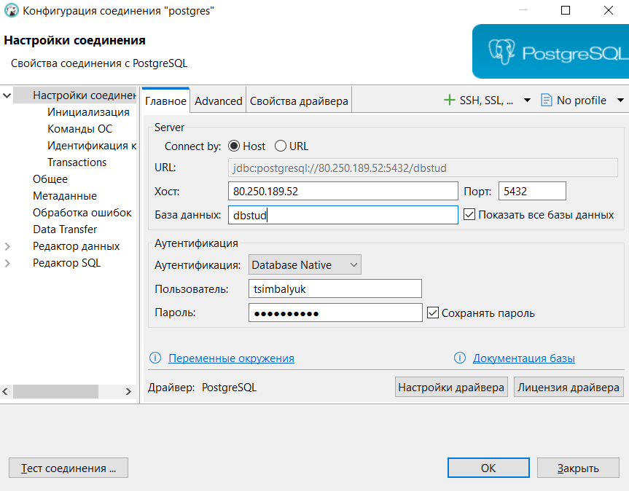
Задание

Slide 37
Ресурсы для изучения
Официальная документация PostgreSQL: COPY команда
Руководство по работе с кодировками в PostgreSQL
JSON/XML функции в PostgreSQL

